Slide 1
한우 핵심 수의질병 및 사양관리
바울동물병원 수의사 김재경 010 3796 7582
밴드명 : 소앤소(네이버밴드에 소앤소검색)
(관리자 010 7767 6275)

Slide 2
Content
송아지 사양관리
생후 3개월 이내는 어미젖과 대용유 고형분사료 위주로 사육한다.
생후 3개월 이후는 농후사료를 1일 3kg에 조사료는 최대한 급여한다.
태아의 영양과 성장
어미소에 태아 및 유선의 성장에 필요한 충분한 양의 영양공급
어미소의 비유능력 및 번식 성적 향상을 목표로 한다.

Slide 3
Content
임신우 사양관리
태아가 자궁내에 있는 시기로 어미소의 영양관리가 중요. 특히 분만 2개월 전부터 어미소의 사야관리가 매우 중요.
TDN(총가소화영양소)과 CP(조단백질)가 적절한지 파악.
건물량(DMI)가 부족하지 않게 한다. 건물량이 부족하면 만복감이 생기지 않고 이로 인한 스트레스로 허약 송아지가 발생할 수 있다.
어미소의 배모양 및 몸꼴(BCS)를 잘 관리하며 급여량은 조절
개별사육이 아닌 집단 사육(1칸 4-5두)일 경우에는 서열이 생기기 떄문에 약한 개체는 면역억제 물질의 호르몬이 생겨 태아의 면역력을 저하시킬 수 있다.

Slide 4
Content
임신우 분만전 사양관리
①칼로리가 부족하면 분만후의 난소 회복이 지연된다.
②분해성 단백질이 많으면 수태율이 저하된다.
③농후 사료를 많이 먹으면 송아지가 커진다.
④조사료의 양이 부족하면 송아지의 면역력이 저하된다.
⑤적절한 영양 급여는 어미소 자궁의 회복 및 송아지의 발육에 도움이 된다.
⑥분만 2개월 전 태아의 급격한 성장으로 사료량은 조금씩 늘려준다.
분만 6주전 설사 예방 백신 및 비타민AD3E와 미네랄 주사(또는 분만 2개월
전부터 영양제 공급)
⑦고능력우(육질이 좋은소)는 몸골을 잘 판단하여 사료 급여하고 체내에
특히 생식기(자궁,난소...)에 지방이 침착되는 것을 유의해야한다.
송아지
설사 백신
어미소 구충, 비타민제 급여
태반정체 예방→수태율 향상
분만 4주전
분만 1개월 전
분만

Slide 5
Content
임신우 분만후 사양관리
①분만시 난산이 되지 않게 특별히 주의 한다.
②어미소와 송아지를 가능한 편안하게 해준다.
③후산정체가 발생하였을 경우에는 가능한 빨리 후산처치에 대비해야한다.
(셀레늄주사, 자궁세척)
④자궁은 가능한 빨리 회복시켜야 한다.
⑤분만시 비타민Ad3E 및 셀레늄 제제를 주사한다.
⑥간기능이 손상되지 않게 사료에 존재하는 곰팡이 독소에 주의한다.
⑦1년 1산을 위한 철저한 계획 및 준비.

Slide 6
Content
포유우 사양관리
포유우 정의:
분만 후 어미의 젖을 공급받고 잘 성장시키기 위해 고형사료를 소화시키고 대사시켜 반추동물로서의 준비를 하는 시기이다. 즉, 분만에서 이유 전 시기를 말한다.
1.소화기전
-제4위의 발달(제1위,2위,3위 미성숙)
-시간이 지남에 따라 고형사료를 섭취 시켜야만 반추위가 급속히 발달
-식도구 반사( 물은 식도구 반사를 일으키지 않음. 따라서 제1위로 들어감)

Slide 7
Content
포유우 사양관리
2.분만 후 송아지 관리 요령
-가능한 초유를 빨리 급여한다.
-초유를 잘 먹기 하기 위해서는
①비타민 AD3E 0.3cc 피하주사
②셀레늄주사 2cc 피하주사
③어미젖(초유)을 분만 후 3~4시간이 지나도 섭취하지 않으면, 송아지 제1위에 내용물이 있을 수 있으니 "제스롱(메토클로프라미드 염산염)"제제를 2cc피하주사 또는 근육주사 후 초유를 먹인다. 만약 이렇게 하지 않고 강제로 초유를 먹인다면 송아지 건강에 좋지 않음

Slide 8
Content
포유우 사양관리
3.타액에 의한 효소
우유(초유)의 지방은 구개선의 타액에 함유되어 있는 지방분해효소(pregastric esterase)에 의해 가수분해 된다.
4.소장의 효소 활성 pH
생후 2일간은 췌액의 효소 농도가 낮다.
5.제 4위내의 효소와 유단백질의 응고
-송아지의 제 4위 내에서 염산을 분해하는 “활성형 벽내돌수”는 생후 수일 이내에 약 101m
-출생시의 제4위내의 산성도가 낮은 것은 초유에 함유 되어있는 면역 글로블린이 분해되지 않고 소장에 도달하여 수동면역을 획득하기 위함이다.
-제2위 구조를 통해서 제4위에 도달한 우유는 레닌의 작용으로 3-6분 이내에 응고
-7일령 이후의 송아지는 벽세포가 염산을 다량으로 분비시켜 주세포가 분비하는 펩시노겐이 펩신으로 된다. 펩신이 응고되는 적정 pH는 레닌 보다 낮은 5.25이고 단백질 분해 적정 pH는 2.1이다. 펩신은 레닌과 달리 대부분의 단백질을 분해한다.

Slide 9
Content
포유우 사양관리
6.송아지 발육에 고리는 제 1위 발효의 발달
-제 1위 용적은 고형사료를 섭취해 시작하면서 급속히 증가
-조사료의 물리적 자극으로 발달 촉진
-VFA(휘발성지방산)중에서 푸로피온산과 낙산이 제1위 점막의 유두의
발달에 크게 기여
-생후 약 4개월이 되면 제1위가 전체위의 70%정도
-12개월 되면 성우와 같은 비율
-섭취한 우유 → 제2위구반사에 의해 제4위로 들어가 소장에서 흡수되어 글루코스와 아미노산이 된다.
-고형사료를 섭취 → 제1위 발달 → 각종 미생물이 정착, 증식되고 발효에 의해 생성되어 흡수된 VFA와 소장에서 흡수된 미생물 유래 아미노산으로의 영양의 주체가 된다.

Slide 10
Content
한우번식
한우번식의 2대요소
영양
단백질, 탄수화물, 지방
비타민, 미네랄
질병
자궁내막염, 자궁축농증, 기질, 요질
후산정체, 난소낭종, 난소위축

Slide 11
Content
한우번식
번식과 영양
분만전 어미소는
①자신이 살아가는데 필요한 영양과
②송아지가 건강하게 발육하는 데 필요한 영양
③유선을 발달시키는 데 필요한 영양
④분만을 위한 에너지를 비축해야 한다.

Slide 12
Content
한우번식
번식과 영양
어미소의 영양관리는 좋은 모유를 송아지에게 제공하기 위해서, 다음 송아지를 임신하기 위해서 중요하다 (번식농가의 경영 키를 쥐고있다)
태아는 대부분이 단백질로 구성된 존재이므로, 태아가 성장하기 위한 단백질과 칼로리 등 기본영양 섭취를 제대로 해야 한다.
분만이 다가옴에 대비해 급여량을 늘리는 것을 잊지 않는다. (분만 2개월 전)
어미소는 자신이 가진 칼슘을 총동원하여 송아지 한 마리분의 골격을 만든다.
(송아지 골격 7~8kg 중 반이 칼슘) 분만시 자궁 수축력을 위해서, 송아지를 위한 젖을 만드는 데에도 칼슘이 필요하다

Slide 13
Content
한우번식
번식과 영양
비타민 A는 어미소가 스트레스와 싸울 수 있게 해 주며, 초유에도 고농도 함유되어 있으므로, 어미소는 보통 소보다 훨씬 많은 양을 필요로 한다.
자외선을 쬐면 피부에서 생성되는 비타민D는 어미소에 필수인 칼슘 흡수를 돕는다
비타민E는 간기능과 수태 작용에 깊은 관여, 결핍시 허약자우와 백근증 유발. 목초를 건조시키면 함량이 1/3로 줄어든다.
비타민의 대부분은 열과 빛에 약하기 때문에 보관에 주의하고, 투여시기를 놓치지 않는다.

Slide 14
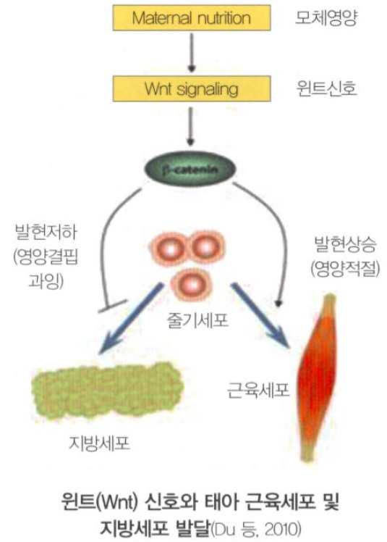
Content
한우번식
어미소의 영양과 송아지와의 관계

Slide 15
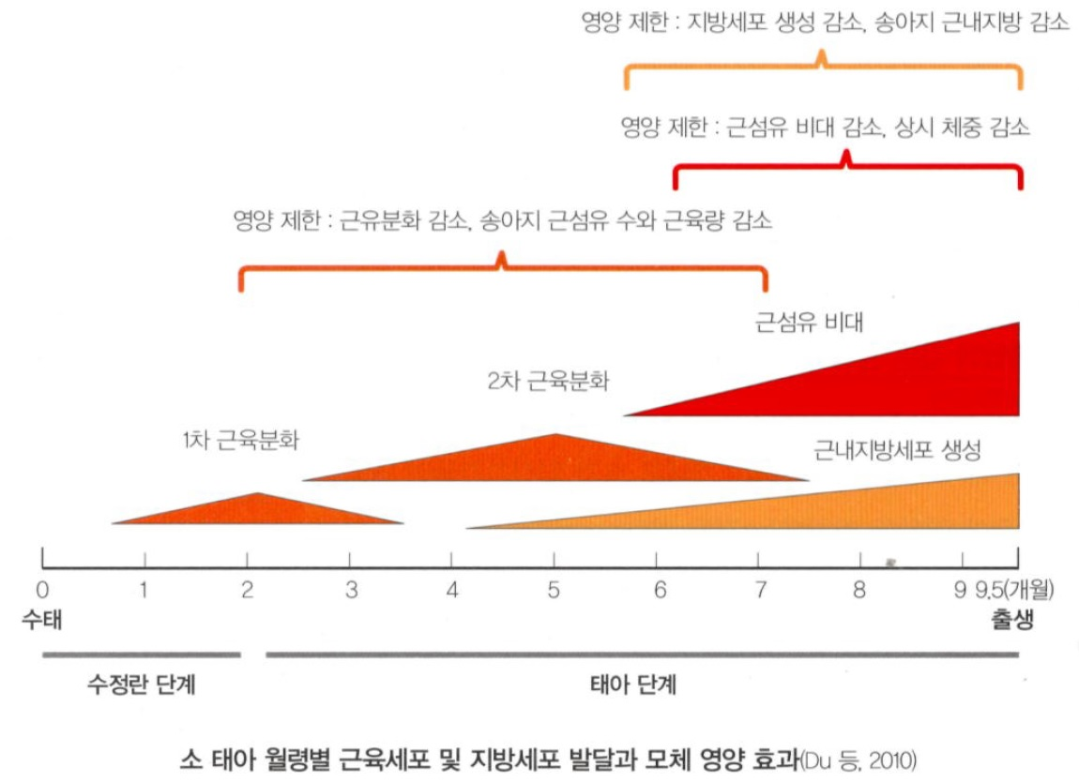
Content
한우번식
어미소의 영양과
송아지와의 관계

Slide 16
Content
한우번식
간 기능 과 저하요인
간기능
독소의 제거 : 노폐물의 제거(암모니아를 요소로 변환 시킨다)
에너지의 합성 : 휘발성 지방산을 포도당으로 만든다. / 체지방 에너지의 변화
호르몬의 원료를 만든다 : 성호르몬의 원료는 간에서 콜레스테롤을 만든다.
제 1위의 이상 발효로 내독소(Endo toxin)가 생겨 간에 비타민A를 파괴하고 염증반응을 일으켜 악영향을 일으킨다.
곰팡이독소에 의해서 간 기능 장애를 일으킨다.
사료조의 불결
수조의 물곰팡이, 이끼

Slide 17
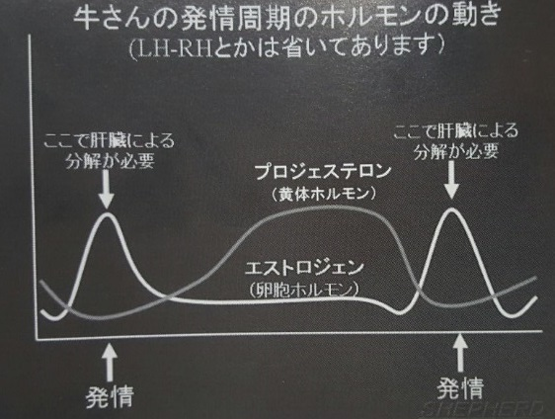
Content
한우번식
간 기능 저하로 인한 번식장애
소 발정 주기 호르몬의 변화
간에 의한 분해가 필요
간에 의한 분해가 필요
프로게스테론 (황체호르몬)
에스트로겐 (난포호르몬)
발정
발정

Slide 18
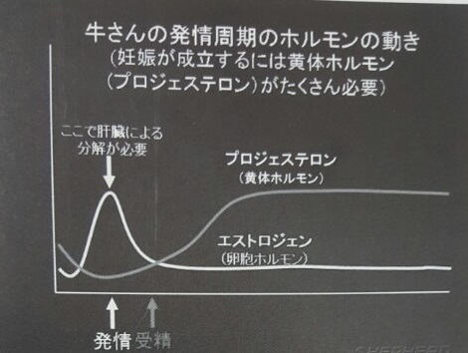
Content
한우번식
간 기능 저하로 인한 번식장애
소 발정 주기 호르몬의 변화 (임신이 되기 위해서는 황체호르몬인 프로게스테론이 많이 필요)
간에 의한 분해가 필요
프로게스테론 (황체호르몬)
에스트로겐 (난포호르몬)
발정
수정

Slide 19
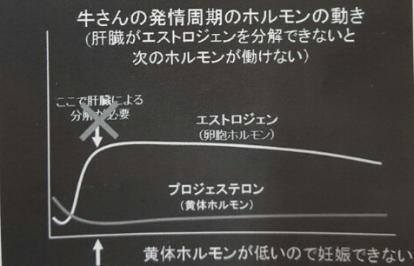
Content
한우번식
간 기능 저하로 인한 번식장애
소 발정 주기 호르몬의 변화 (간에서 에스트로겐을 분해하지 않으면 다음 호르몬이 작용하지 않는다)
간에서 분해가 필요
에스트로겐 (난포호르몬)
프로게스테론 (황체호르몬)
황체호르몬이 낮으면 임신이 되지 않는다.
발정

Slide 20
Content
한우번식
송아지 설사
어미소에게 송아지 설사 예방백신을 분만 6주전, 4주전에 1, 2차 주사하자
어미소에게 분만 전 최소 2~3개월 전에 비타민 A,D3,E 및 미네랄 (구리,코발트,아연) 제제를 투여하자 (주사 또는 경구투여)
송아지에게 초유의 정량을 먹이자
송아지에게 비타민 A,D3,E 주사 (노바비트0.3~0.5cc)

Slide 21
Content
한우번식
송아지 설사
송아지가 설사하면 송아지 배를 먼저 만져본다
1) 송아지 배에서 소화안된 내용물(밖에서 출렁거리는 소리가 들림)이 많으면 무조건 24시간 금식!!!
(어미와 격리시키거나 송아지에게 양파망을 씌운다)
2) 송아지 배가 올라붙어 있으면 적절한 지사제나 전해질 투여

Slide 22
Content
한우번식
송아지 피설사
송아지 설사의 1차적 치료제는 설파제이다
피설사를 하면! 썰파제와 페니실린을 병행하여 치료하자! (피설사는 장독혈증과 콕시듐에 의해 발생하므로)
장독혈증은 페니실린으로, 콕시듐은 썰파제로 치료

Slide 23
Content
한우번식
허약 송아지 처방법
포도당 및 아미노산 투여 10 ~ 25% 200ml (포도당은 경구투여)
빈혈 → 200 ~ 300ml 수혈
난산 → 기관지 확장제 사용 (Aminophylline)

Slide 24
Content
한우번식
송아지의 생시체중은 무엇을 의미하는가?
송아지의 생시체중의 1kg는 출하체중 7kg와 관계가 있다
어미소의 영양에 따라 송아지의 생시체중도 변화된다
송아지의 생시체중이 너무 과도한 것도 문제이지만, 너무 적은 것도 문제가 있다

Slide 25
Content
한우번식
푸로겐 요법
수정시킨 후 5일째, 1차 푸로겐 5cc 근육주사
수정시킨 후 12일째, 2차 푸로겐 5cc 근육주사

Slide 26
Content
한우번식
비타민 A (Retinol)
효능
시각 유지 (야맹증 방지)
피부 표면층과 점막 유지
성장과 번식에 필수
적절한 면역시스템에 필수
배란과 착상, 배아와 태아의 발달, 임신을 위한 호르몬 활성에 도움을 준다

